Slide 1
2
3
Leçon :10
Quadrilatères particuliers
Tâche: 5
Montrer à partir des propriétés de ses côtés, qu’un quadrilatère est ou n’est pas un parallélogramme

Slide 4




Slide 5
Leçon 10
Quadrilatères particuliers
Tâche 4
Résoudre des problèmes en utilisant les propriétés des triangles équilatéraux
Consolidation 7
Consolidation 8
Consolidation 9
Tâche 5
Montrer à partir des propriétés de ses côtés, qu’un quadrilatère est ou n’est pas un parallélogramme

Slide 6
Montrer à partir des propriétés de ses côtés, qu’un quadrilatère est ou n’est pas un parallélogramme.
Côtés opposés
Parallélogramme
Côtés égaux
Comprendre les connecteurs : si (condition) alors (résultat)
Tracer à main levée
Pendant le feedback, attirer l’attention des élèves sur les erreurs fréquentes :
Le fait que deux côtés soient égaux ne suffit pas pour conclure..

Slide 7
Le feedback ne doit pas être un jugement sur l’élève ni sur ses capacités
Le feedback est une opportunité d’apprentissage pour les élèves en exploitant des erreurs ou de bonnes réponses
Le feedback permet aux élèves d’être conscients des critères de réussite d’une tâche
Le feedback encourage les élèves à identifier les erreurs à ne pas reproduire, ou alors les bonnes pratiques à renforcer
Demander aux élèves de justifier leurs réponses et de verbaliser leur raisonnement
Donner des feedbacks aux élèves de manière instantanée à chaque fois que l’occasion se présente (ne pas laisser passer des erreurs)
Donner un feedback spécifique, détaillé et objectif aux élèves:
  « Voici pourquoi c’est une bonne réponse »; « Voici ce que tu as bien fait … »
  « Voici pourquoi c’est une réponse incomplète. Voici l’erreur »
Ne pas donner de feedback ou donner du feedback de manière occasionnelle seulement
Donner un feedback générique sans préciser pourquoi: « Bien »; « C’est faux » ; « Excellent »
Porter un jugement de valeur sur l’élève: « Tu es intelligent »; « Tu es paresseux »; …
S’adresser uniquement à l’élève concerné
« Banque des pratiques pédagogiques efficaces »

Slide 9
10 min

Slide 10

Bonjour! Prêts pour démarrer notre séance? Allons-y!

Slide 11
2 min

Slide 12



Qui peut me rappeler la signification de ces icônes?
Demander à 3 élèves au hasard

Slide 13
Je participe activement.
Je lève la main pour participer
Je prête attention quand l’enseignant parle
Je prête attention quand d’autres camarades répondent à l’enseignant

Slide 14

Voici une situation en classe. Que remarquez-vous ? Ce comportement est-il approprié ? Pourquoi ? Que faudrait-il améliorer ou changer ?
Demander à 3 élèves au hasard en justifiant leurs réponses

Slide 15
C’est un mauvais comportement. L’élève n’est pas attentif.
L'élève est distrait pendant l'explication : il regarde ailleurs et ne prête pas attention à l'enseignant.

Slide 16

Voici le comportement attendu
La reconcentration passe aussi par le corps. Changer de posture envoie un signal d'alerte au cerveau pour l'inciter à écouter.

Slide 18

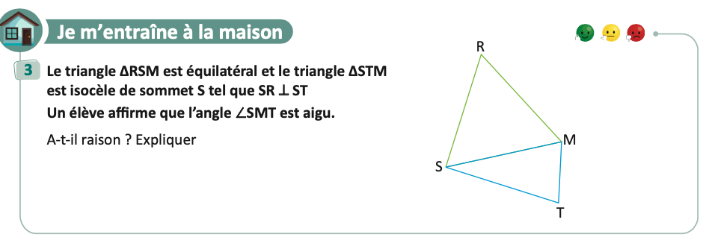
On commence par la correction de l’exercice maison de la séance précédente.
L’enseignant contrôle les réalisations d’un échantillon d’élèves avant de passer à la correction au tableau
Page :75

Slide 20

Complétez:
L'enseignant accorde 30 secondes de réflexion aux élèves. Ensuite, il leur demande de consigner leurs réponses sur les ardoises.
Complétez
Dans un parallélogramme les côtés opposés sont …………………….

Slide 21
Voici la réponse :
L'enseignant affiche et explique la solution. Il donne ensuite le feedback ciblé en attirant l'attention des élèves sur les erreurs les plus fréquentes
Dans un parallélogramme les côtés opposés sont égaux

Slide 22

Répondez par vrai ou faux
L'enseignant accorde 30 secondes de réflexion aux élèves. Ensuite, il leur demande de consigner leurs réponses sur les ardoises.
Si ABCD est un parallélogramme alors : $∠A=∠B$
Vrai
Faux

Slide 23
L’angle opposé à l’angle $∠A$ est l’angle $∠C$ .
L'enseignant affiche et explique la solution. Il donne ensuite le feedback ciblé en attirant l'attention des élèves sur les erreurs les plus fréquentes
Si ABCD est un parallélogramme alors : $∠A=∠B$
Faux

Slide 24
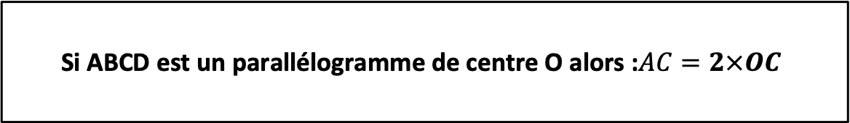
Répondez par vrai ou faux:
L'enseignant accorde 30 secondes de réflexion aux élèves. Ensuite, il leur demande de consigner leurs réponses sur les ardoises.
Si ABCD est un parallélogramme de centre O alors :$AC=2×OC$
Vrai
Faux

Slide 25
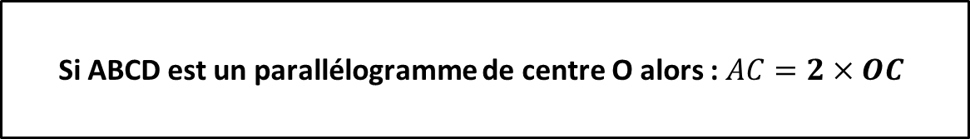
Le centre d’un parallélogramme est le milieu de ses diagonales. Les diagonales de ABCD sont AC et BD
L'enseignant affiche et explique la solution. Il donne ensuite le feedback ciblé en attirant l'attention des élèves sur les erreurs les plus fréquentes
Si ABCD est un parallélogramme de centre O alors : $AC=2×OC$
Vrai

Slide 26
2 min

Slide 27

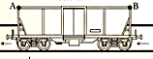

Exprimez vos avis
L’enseignant donne 30s aux élèves pour réfléchir, puis invite deux ou trois d'entre eux à répondre.
Ahmed prétend que, puisque les deux voies ferrées sont parallèles,
les deux wagons forment toujours un parallélogramme ABDC.

Slide 28
A la fin de cette séance, vous serez capables de :
L’enseignant explique .
Montrer à partir des propriétés de ses côtés,
qu’un quadrilatère est ou n’est pas un parallélogramme.

Slide 29
Définitions et propriétés
4 min

Slide 30
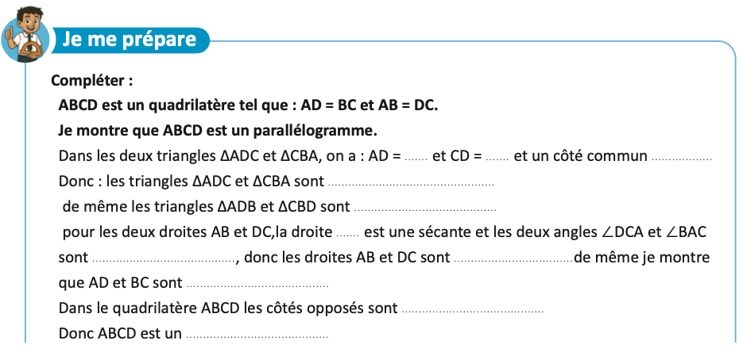
Démontrer que si ABCD est un quadrilatère tel que : AB=DC et BC=AD alors ABCD est un parallélogramme .
L’enseignant donne 120s aux élèves pour réfléchir, puis invite deux ou trois d'entre eux à répondre.

Slide 31
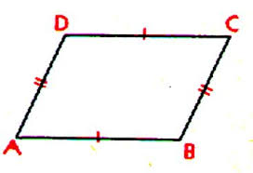
Voici la réponse :
L’enseignant affiche et explique la démonstration sur le tableau .
BC
BA
AC
congrus
congrus
AC
égaux
parallèles
parallèles
parallèles
parallélogramme

Slide 32
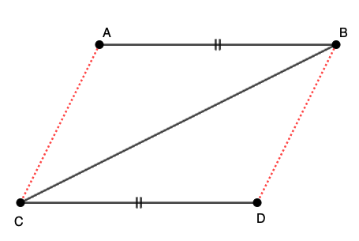

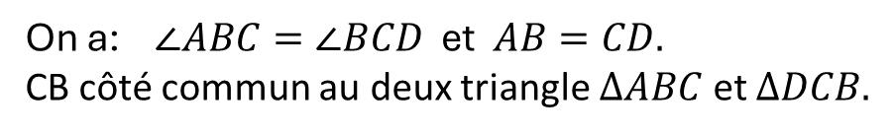
Je vais montrer que si dans un quadrilatère deux côtés opposés sont égaux et parallèles alors c’est un parallélogramme
Verbaliser le raisonnement à chaque étape
ABDC est un quadrilatère tel que : $AB$// $CD$ et $AB=CD.$
Montrons que : ABDC est un parallélogramme.
On a: AB//DC et CB est une sécante donc : $∠ABC=∠BCD.$
On a: $∠ABC=∠BCD$et$AB=CD.$
CB côté commun au deux triangle $∆ABC$ et $∆DCB.$
Donc les deux triangle $∆ABC$ et $∆DCB$ sont congrus.
Donc : $∠ACB=∠CBD.$
AC et BD deux droites et CB est une sécante et $∠ACB=∠CBD.$
Donc : AC//BD.
Dans le quadrilatère ABDC : AC//BD et AB//CD donc ABDC est un parallélogramme.

Slide 33
Voici les deux propriétés à retenir :
L’enseignant explique
Propriété 1:
Si dans un quadrilatère les côtés opposés sont égaux, alors c’est un parallélogramme.
Si EFGH est un quadrilatère tel que EF=GH et EH=FG, alors EFGH est parallélogramme.
c.à.d.
Propriété 2:
Si dans un quadrilatère deux côtés opposés sont égaux et leurs supports sont parallèles, alors c’est un parallélogramme.
Si EFGH est un quadrilatère tel que EF=GH et EF//HG, alors EFGH est parallélogramme.
c.à.d.

Slide 35
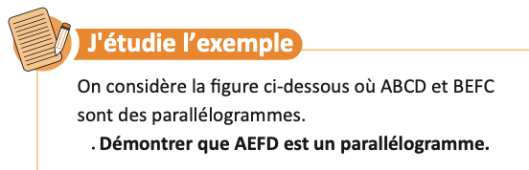
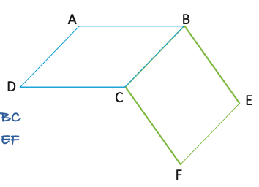
Je vais utiliser les propriétés précédentes pour résoudre des problèmes comme le suivant:

Slide 36
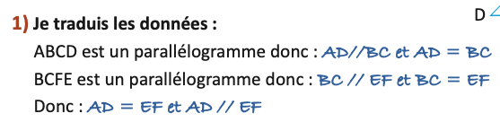
Je traduis les données de l’exercice :
L’enseignant explique .

Slide 37
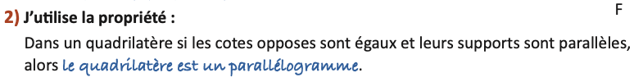
J’utilise les propriétés :
L’enseignant corrige l’erreur :les côtés opposés

Slide 38

Je vérifie :

Slide 39
Je rédige la réponse :
L’enseignant explique étape par étape :
ABCD est un parallélogramme donc AD=BC et AD//BC
BEFC est un parallélogramme donc BC=EF et EF//BC
Donc : AD=EF et AD//EF
Dans le quadrilatère AEFD on a : AD=EF et AD//EF ,
d’après la deuxième propriété du cour, AEFD est un parallélogramme

Slide 41
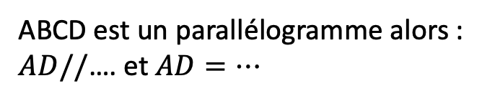
Complétez:
L'enseignant choisit au hasard deux élèves pour justifier oralement leurs réponses.
Complétez:
ABCD est un parallélogramme alors :
$AD//$…. et $AD=…$

Slide 42
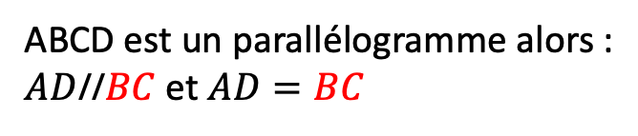
Résultat immédiat de la définition et la propriété d’un parallélogramme :
L'enseignant explique pourquoi.
ABCD est un parallélogramme alors :
$AD$//$BC$ et $AD=BC$

Slide 43
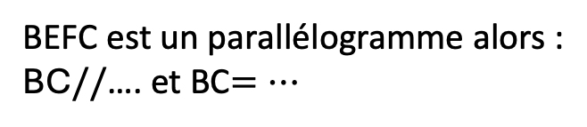
Complétez:
L'enseignant choisit au hasard deux élèves pour justifier oralement leurs réponses.
Complétez:
BEFC est un parallélogramme alors :
BC$//$…. et BC$=…$

Slide 44
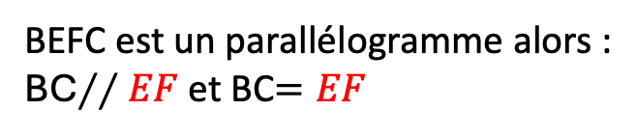
𝐕𝐨𝐢𝐜𝐢 𝐥𝐚 𝐫é𝐩𝐨𝐧𝐬𝐞.
L'enseignant explique pourquoi.
BEFC est un parallélogramme alors :
BC$∕∕EF$ et BC$=EF$

Slide 45

Complétez:
L'enseignant choisit au hasard deux élèves pour justifier oralement leurs réponses.
Complétez:
Si : $AD//BC$et $BC//EF$alors : $AD….EF$

Slide 46

𝐕𝐨𝐢𝐜𝐢 𝐥𝐚 𝐫é𝐩𝐨𝐧𝐬𝐞.
L'enseignant explique pourquoi.
On a : $AD//BC$et $BC//EF$ alors : $AD ∕∕EF$

Slide 47
Complétez
L'enseignant choisit au hasard deux élèves pour justifier oralement leurs réponses.
Complétez:
On a : $AD=BC$et $BC= EF$alors : $AD….EF$

Slide 48
𝐕𝐨𝐢𝐜𝐢 𝐥𝐚 𝐫é𝐩𝐨𝐧𝐬𝐞.
L'enseignant explique pourquoi.
On a : $AD=BC$et $BC= EF$alors : $AD=EF$

Slide 49
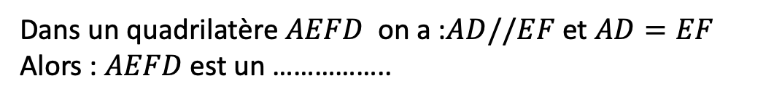
Complétez:
L'enseignant choisit au hasard deux élèves pour justifier oralement leurs réponses.
Complétez:
Dans un quadrilatère $AEFD$ on a :$AD//EF$et $AD=EF$
Alors : $AEFD$ est un ……………..

Slide 50
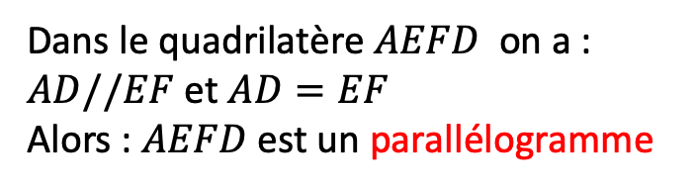
On utilise la propriété précédente .
L'enseignant explique pourquoi.
Dans le quadrilatère $AEFD$ on a :
$AD//EF$et $AD=EF$
Alors : $AEFD$ est un parallélogramme

Slide 52


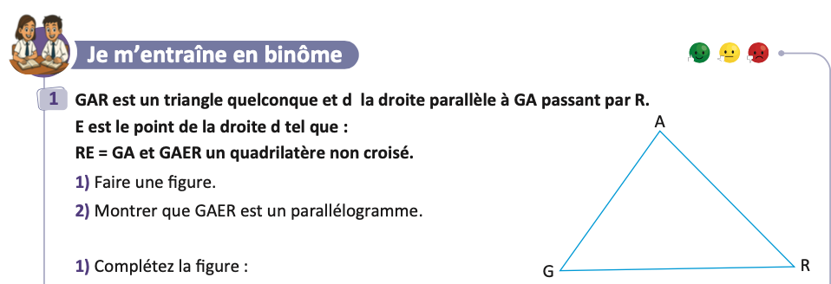
Travaillez individuellement puis discutez en binômes vos réponses.
L'enseignant accorde 2 min au travail individuel puis une minute de discussion. Il circule pour contrôler et donner des indications en cas de besoin.
Page : 83

Slide 53
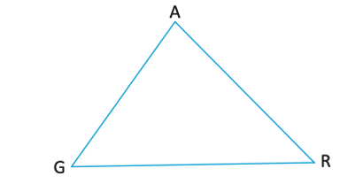
Prenez la correction sur vos livrets.
L'enseignant accorde 2 min au travail individuel puis une minute de discussion. Il circule pour contrôler et donner des indications en cas de besoin.
Je complète la figure :
E

Slide 54
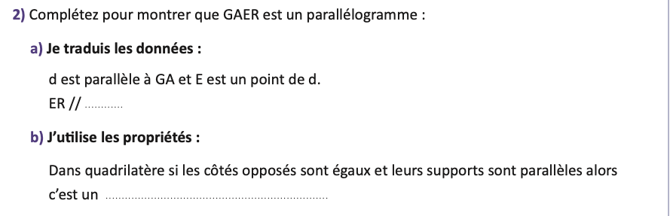
Prenez la correction sur vos livrets.
E
GA
et ER=AG
Dans un
parallélogramme
Page:83

Slide 55
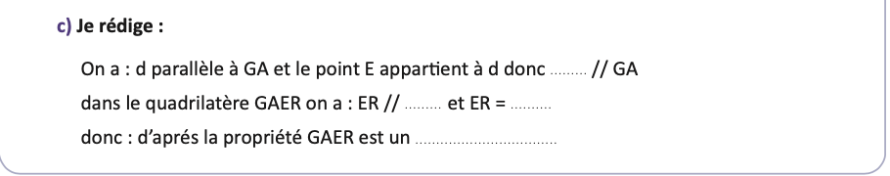
Prenez la correction sur vos livrets.
ER
GA
GA
parallélogramme
Page:83

Slide 56
7 min

Slide 57
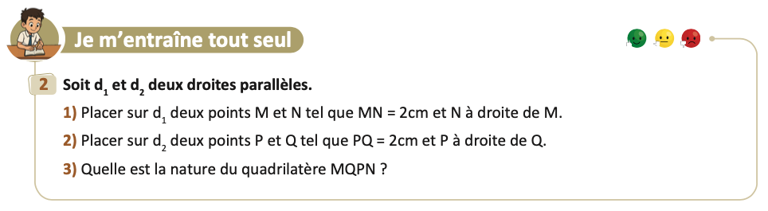
Prenez votre livret et votre crayon, puis répondez individuellement aux exercices. Vous avez 10 min
L’enseignant vérifie les productions des élèves, donne une aide individuelle en cas de difficulté et oriente les élèves ayant terminé vers le défi.
Page:83

Slide 58

Le temps est terminé. Voyons ensemble la solution des exercices.
L’enseignant accorde 5 min pour donner l’occasion aux élèves de présenter leurs productions et corrige au tableau.
Temps Écoulé

Slide 60

Qui peut me dire ce que nous avons appris aujourd’hui?

Slide 61
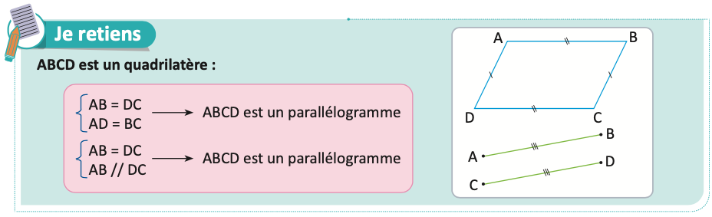
Dans cette séance nous avons appris:
L’enseignant donne un rappel de la séance.

Slide 62
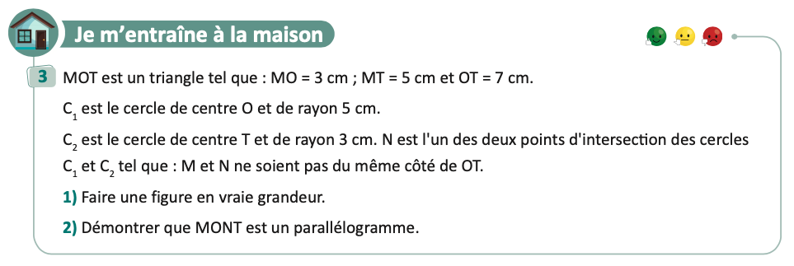
Voici l’exercice à faire à la maison pour la séance prochaine.
L’enseignant incite les élèves à faire l’exercice à la maison, puis clôt la séance..

Slide 63


C’est la fin de notre séance. N’oubliez pas de réviser votre leçon.
L’enseignant incite les élèves à faire l’exercice à la maison, puis clôt la séance..

